Slide 1
TRÒ CHƠI KHỞI ĐỘNG

Slide 2
S Ó N G T H Ầ N

Slide 3
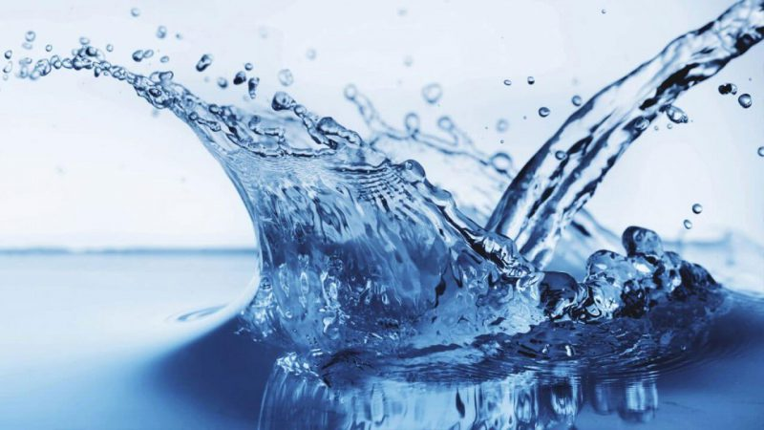
T H Ủ Y T R I Ề U

Slide 4
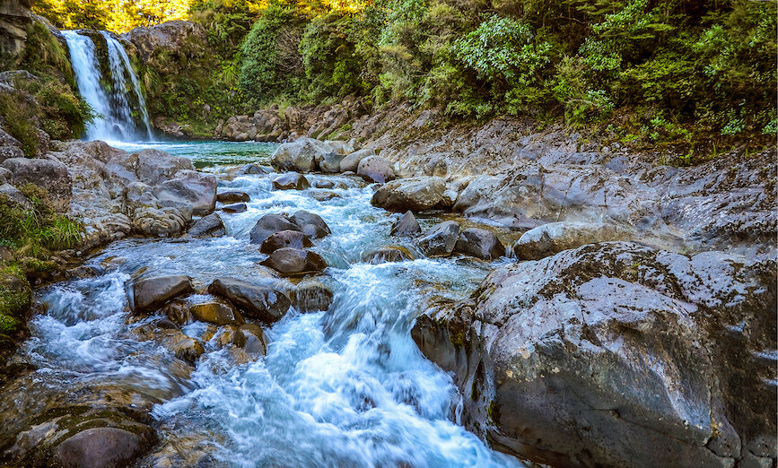
D Ò N G B I Ể N

Slide 5
CHƯƠNG 5: NƯỚC TRÊN TRÁI ĐẤT
TIẾT 38,39 - BÀI 18: BIỂN VÀ ĐẠI DƯƠNG(TT)

Slide 6
BÀI 18: BIỂN VÀ ĐẠI DƯƠNG (TT)
III. SỰ VẬN ĐỘNG CỦA NƯỚC BIỂN VÀ ĐẠI DƯƠNG
Các nhóm xem clip kết hợp với SGK hoàn thành phiếu học tập của từng nhóm

Slide 7
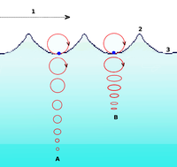
BÀI 18: BIỂN VÀ ĐẠI DƯƠNG (TT)
III. SỰ VẬN ĐỘNG CỦA NƯỚC BIỂN VÀ ĐẠI DƯƠNG
1. Sóng biển
Nhóm 1: Sóng
+ Sóng biển là sự ....... của nước do tác động của .......
+ ........ càng mạnh, sóng càng ......
+ Sóng thần là loại sóng cao vài chục mét, gây nhiều tác hại nghiêm trọng do ……….. hoặc ………. dưới đáy biển mà hình thành. Sóng thần thường xuất hiện ở các đại dương, nhất là ……….. và………..
Hướng gió

Slide 8
BÀI 18: BIỂN VÀ ĐẠI DƯƠNG (TT)
PHIẾU HỌC TẬP
Nhóm 1: Sóng
+ Sóng biển là sự ..................... của nước do tác động của .......
+ ........ càng mạnh, sóng càng ......
+ Sóng thần là loại sóng cao vài chục mét, gây nhiều tác hại nghiêm trọng do ……….. hoặc ……….............................. dưới đáy biển mà hình thành. Sóng thần thường xuất hiện ở các đại dương, nhất là ................……….. và………..
dao động
Gió là nguyên nhân chính tạo ra sóng.
gió
Gió
to
Sóng thần gây nhiều tác hại nghiêm trọng cho các quốc gia ven biển.
động đất
núi lửa hoạt động ngầm
Thái Bình Dương
Đại Tây Dương

Slide 9
BÀI 18: BIỂN VÀ ĐẠI DƯƠNG (TT)
Sóng thần gây nhiều tác hại nghiêm trọng cho các quốc gia ven biển.

Slide 10
BÀI 18: BIỂN VÀ ĐẠI DƯƠNG (TT)
III. SỰ VẬN ĐỘNG CỦA NƯỚC BIỂN VÀ ĐẠI DƯƠNG
1. Sóng biển
- Sóng là sự chuyển động tại chỗ của các lớp nước trên mặt
- Gió là nguyên nhân chính tạo ra sóng. Gió càng mạnh thì sóng càng lớn

Slide 12
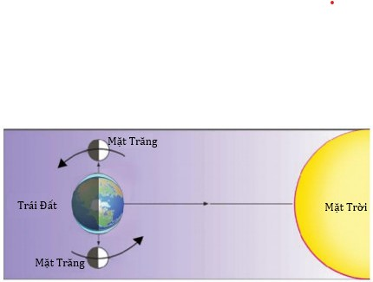
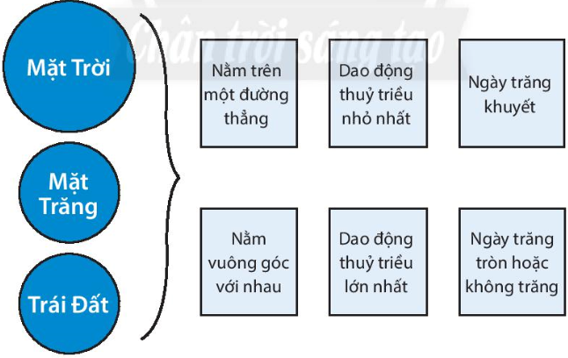
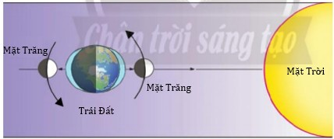
BÀI 18: BIỂN VÀ ĐẠI DƯƠNG (TT)
2. Thủy triều
PHIẾU HỌC TẬP
Nhóm 2: Thủy triều
Nối các dữ kiện sau để hoàn thành sơ đồ về thủy triều
Triều kém
Triều cường

Slide 13
BÀI 18: BIỂN VÀ ĐẠI DƯƠNG (TT)
2. Thủy triều
Thủy triều là gì?
Thủy triều là nước biển có lúc dâng lên, lấn sâu vào đất liền, có lúc lại rút xuống, lùi ra xa.
Nguyên nhân của hiện tượng thủy triều?
Do sức hút của Mặt Trăng và Mặt Trời đối với Trái Đất

Slide 14
BÀI 18: BIỂN VÀ ĐẠI DƯƠNG (TT)
2. Thủy triều
NHẬT TRIỀU
THỦY
TRIỀU
BÁN NHẬT TRIỀU
TRIỀU KHÔNG ĐỀU

Slide 15
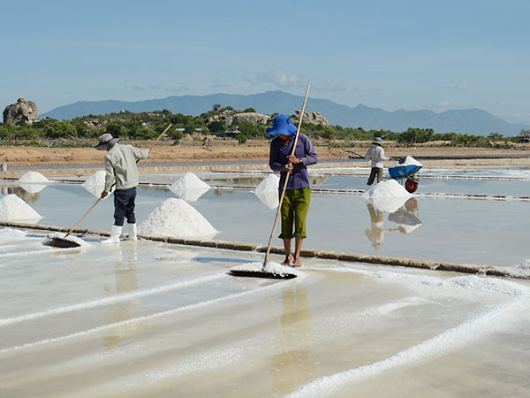
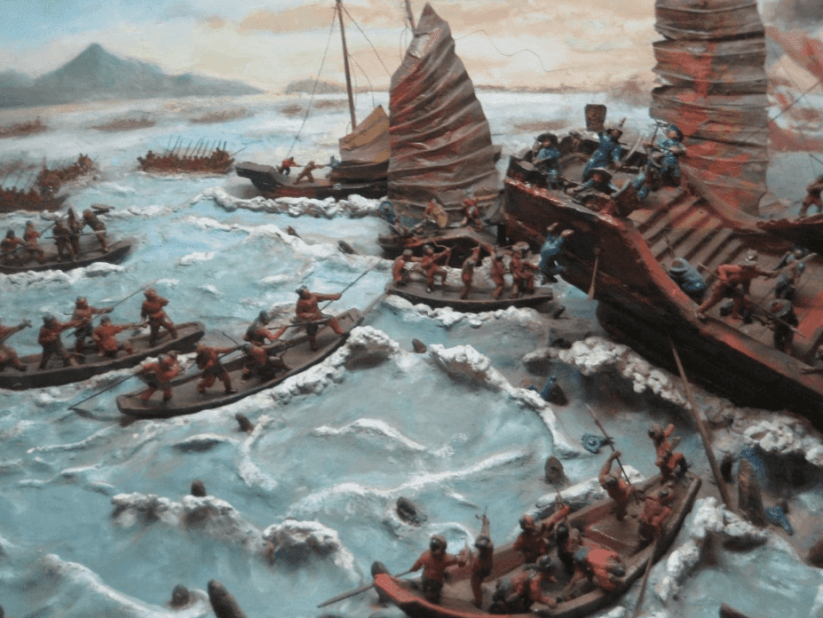
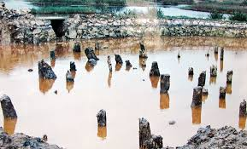
BÀI 18: BIỂN VÀ ĐẠI DƯƠNG (TT)
2. Thủy triều
Lợi ích của thủy triều đối với đời sống con người
Làm muối
Trận địa bãi cọc ngầm

Slide 16
BÀI 18: BIỂN VÀ ĐẠI DƯƠNG (TT)
III. SỰ VẬN ĐỘNG CỦA NƯỚC BIỂN VÀ ĐẠI DƯƠNG
2. Thủy triều
Thủy triều là hiện tượng nước biển dâng lên, hạ xuống trong một thời gian nhất định (trong ngày).
Nguyên nhân: Sức hút của Mặt Trăng, Mặt Trời đối với Trái Đất

Slide 17
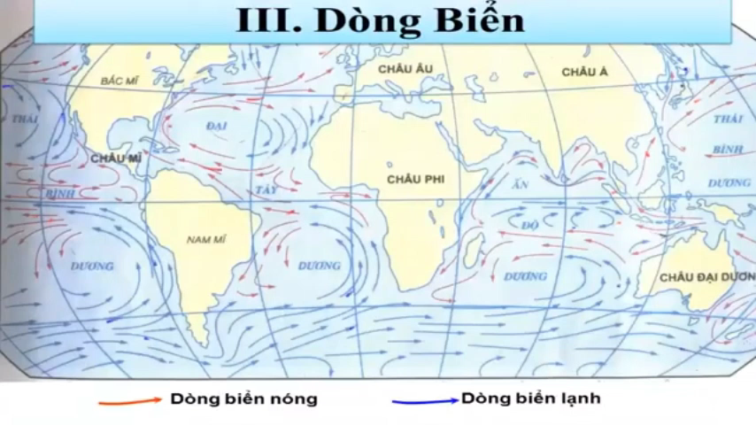
BÀI 18: BIỂN VÀ ĐẠI DƯƠNG (TT)
3. Dòng biển
Có mấy loại dòng biển?
Dòng biển nóng thường xuất phát từ đâu?
Dòng biển lạnh thường xuất phát từ đâu?

Slide 18
BÀI 18: BIỂN VÀ ĐẠI DƯƠNG (TT)
3. Dòng biển
Nơi gặp nhau của dòng biển nóng và lạnh gọi là ngư trường
Tại ngư trường, nguồn hải sản phong phú, thuận lợi cho đánh bắt thủy, hải sản
Ngư Trường

Slide 19
BÀI 18: BIỂN VÀ ĐẠI DƯƠNG (TT)
III. SỰ VẬN ĐỘNG CỦA NƯỚC BIỂN VÀ ĐẠI DƯƠNG
3. Dòng biển
- Dòng biển là các dòng nước chảy trong biển và đại dương
- Có hai loại dòng biển: dòng biển nóng và dòng biển lạnh

Slide 20
BÀI 18: BIỂN VÀ ĐẠI DƯƠNG (TT)
LUYỆN TẬP
Đọc và trả lời câu hỏi:
Câu 1: Nước biển và đại dương có mấy sự vận động?
A. 5.
B. 3.
C. 2.
D. 4.

Slide 21
BÀI 18: BIỂN VÀ ĐẠI DƯƠNG (TT)
LUYỆN TẬP
Đọc và trả lời câu hỏi:
Câu 2: Sức hút của Mặt Trời và Mặt Trăng là nguyên nhân chủ yếu hình thành hiện tượng tự nhiên nào sau đây?
A. Dòng biển.
B. Sóng ngầm.
C. Sóng biển.
D. Thủy triều

Slide 22
BÀI 18: BIỂN VÀ ĐẠI DƯƠNG (TT)
LUYỆN TẬP
Đọc và trả lời câu hỏi:
Câu 3. Các dòng biển nóng thường có hướng chảy từ
A. Vĩ độ cao về vĩ độ thấp.
B. Vĩ độ thấp về vĩ độ cao.
C. Bán cầu Bắc xuống Nam.
D. Bán cầu Nam lên Bắc.

Slide 23
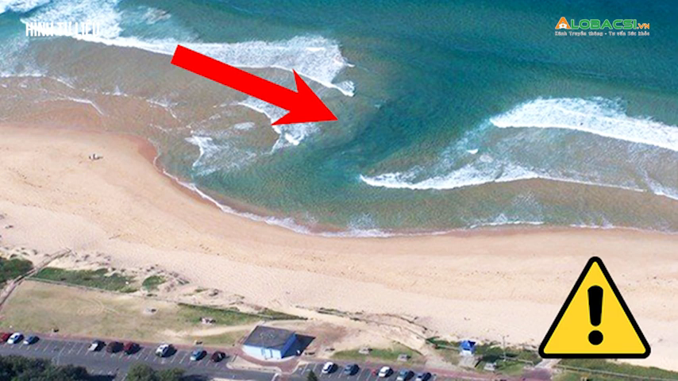
BÀI 18: BIỂN VÀ ĐẠI DƯƠNG (TT)
VẬN DỤNG
Dựa vào video, hãy nêu cách nhận biết và cách thoát hiểm khi không may rơi vào dòng Rip

Slide 24
BÀI 18: BIỂN VÀ ĐẠI DƯƠNG (TT)
HƯỚNG DẪN TỰ HỌC
1. Bài vừa học
- Xác định được trên bản đồ các đại dương thế giới
- Nêu được sự khác biệt về nhiệt độ và độ muối giữa vùng biển nhiệt đới và vùng biển ôn đới.
- Trình bày các hiện tượng sóng, thủy triều, dòng biển.
2. Bài sắp học
Bài 19. Lớp đất và các nhân tố hình thành đất. Một số nhóm đất điển hình.
- Các thành phần đất chính là gì?
- Đất có mấy tầng chính?
- Các nhóm đất điển hình trên thế giới là gì?

Slide 25
CẢM ƠN CÁC EM ĐÃ CHÚ Ý LẮNG NGHE!

